Slide 1
Анализ методической работы по географии за 2020/2021 учебный год. Планирование работы районного ресурсного центра в 2021/2022 учебном году
Гриц И.А., методист ГУ «Мозырский районный учебно-методический центр»

Slide 2
Кадровое обеспечение, квалификационный уровень педагогических кадров
В 2020/2021 учебном году - 25 учителей географии.
Так в 2020/2021 учебном году учителя географии приняли участие в курсах повышения квалификации, семинарах на платной основе. На 2021/2022 уч.год запланированы курсы еще для 11 учителей.
Высшую квалификационную категорию имеют 15 учителей (60%); I квалификационную категорию – 7 (28%), без категории – 3 (12%).
В 2020/2021 учебном году ни один педагог не сдавал квалификационный экзамен на высшую категорию, или категорию «учитель-методист»
 | ГУО «Гомельский областной институт развития образования» | ГУО «Академия последипломного образования»
Плановые курсы повышения квалификации | 8 | 2
Семинары на платной основе | 26 | -

Slide 3
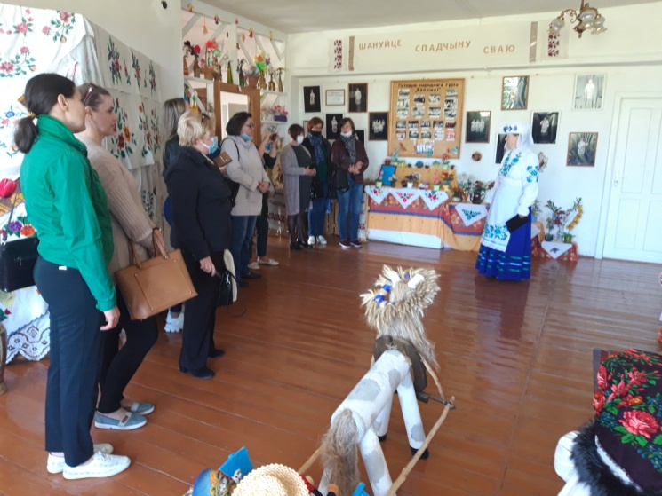
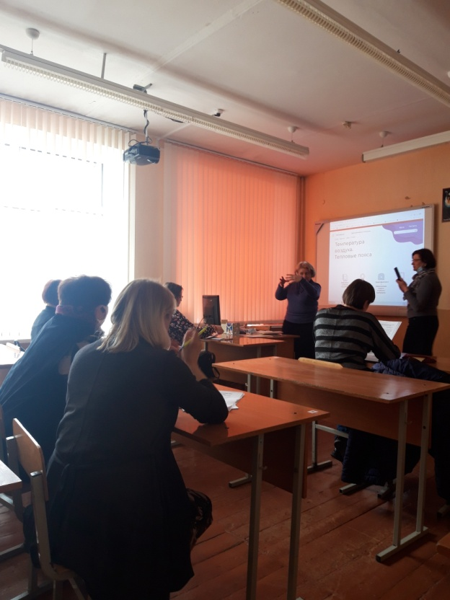
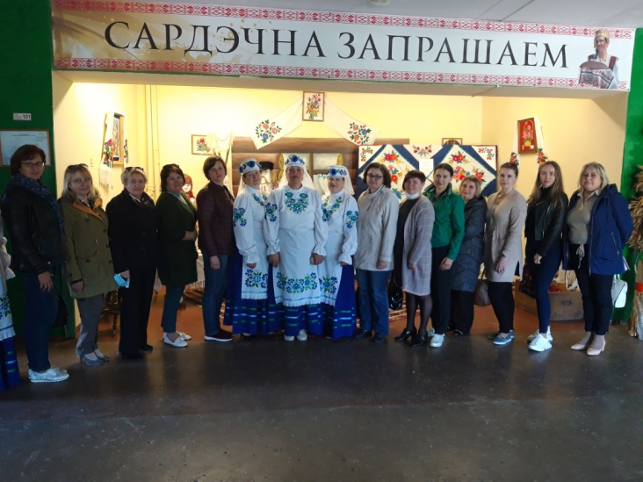
Степень выполнения плана РРЦ для учителей географии
Работа ресурсного центра для учителей географии была спланирована и направлена на совершенствование профессионального уровня педагогов, организационно-методического сопровождения образовательного процесса, консультационную поддержку участников образовательного процесса по актуальным вопросам в сфере деятельности, были спланированы и проведены 4 семинара-практикума:

Slide 4
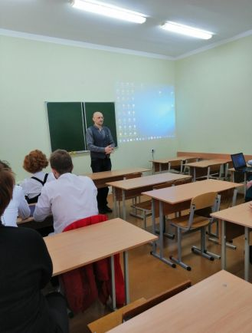
Результативность участия учащихся в предметных олимпиадах, конференциях, конкурсах и других мероприятиях на районном, областном, республиканском и международном уровнях
Областной турнир юных географов были представлены 2 работы: Цахно Арина, Ясюченя Алина (8 класс), ГУО «Средняя школа №9 г.Мозыря», учитель Кабанович Анна Владимировна. Но к сожалению безрезультативно.
В 2020/2021 учебном году на областной научно-практической конференции «Поиск» не были представлены работы учащихся.

Slide 5
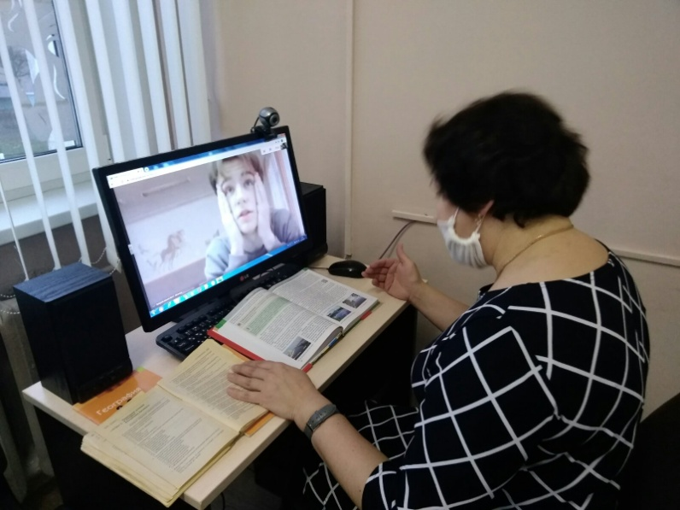
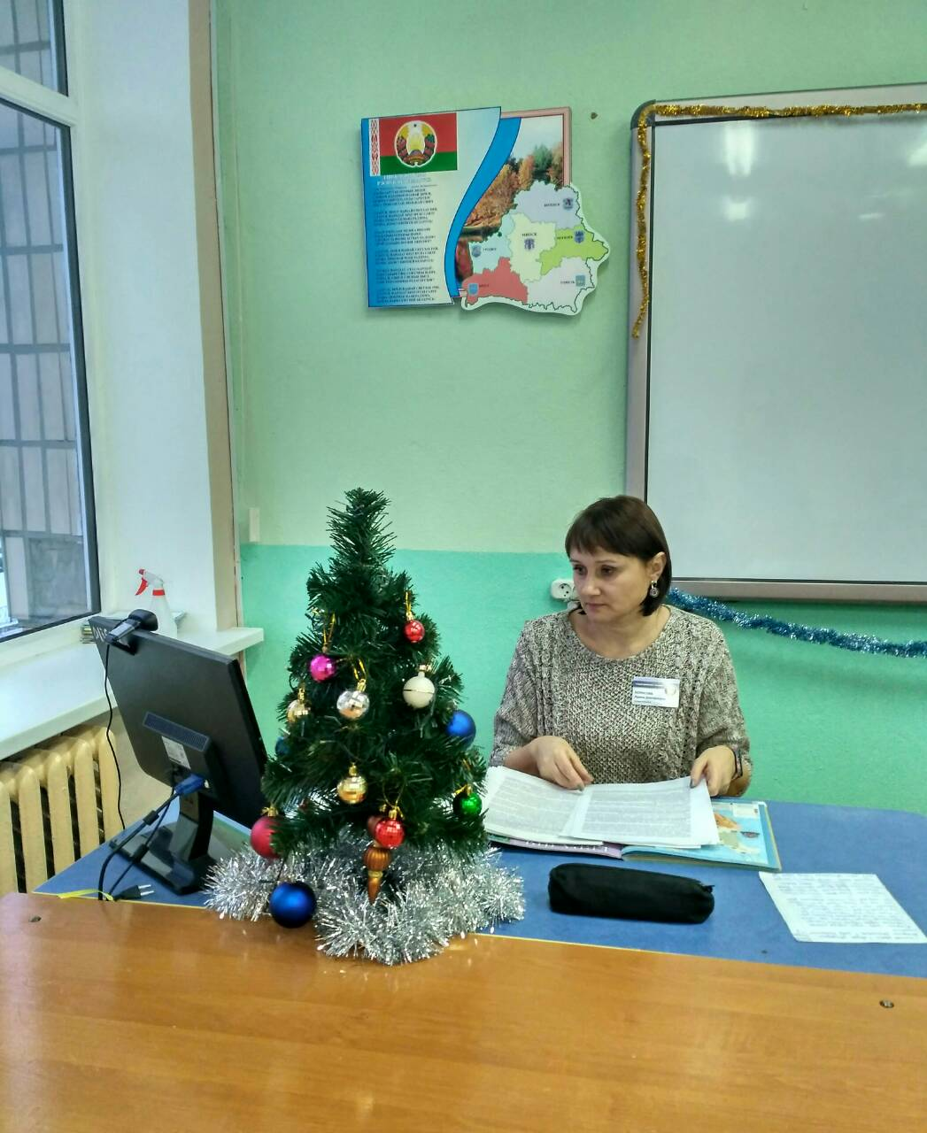
С 14.12.2020 по 09.01.2021 функционировал районный виртуальный профильный лагерь «Вместе – к успеху!» по подготовке учащихся 10-11 классов к республиканской олимпиаде по учебным предметам. Где педагоги Борисова И. Д., Булгак Н. Н., Гуд Т. И., Колбанова Т. В., Мурашко Е. Г., Павлова Т. В., Третьякова Л. А., Татаринов Г. В., ежедневно работали с учащимися on-line.

Slide 6
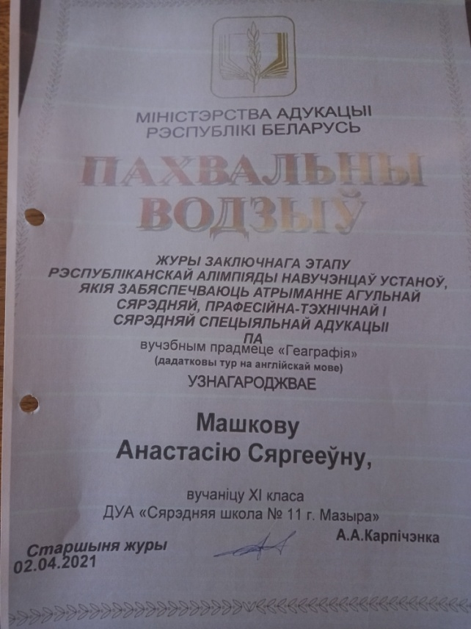
Во 2 этапе республиканской олимпиаде по географии среди учащихся 9-11 классов приняли участие 57 учащихся, в том числе: в 9 кл. – 24 учащихся, 10 кл. – 17 учащихся, 11 кл . – 14 учащихся. Из них 3 – учащиеся сельских школ, 42 – городских, 10 – гимназии. Победители: 26 (9 кл.-11, 10 кл. – 9, 11 кл. -6. Из них 22 – учащиеся городских школ, 3 – гимназии, 1- сельская школа). Третий этап республиканской олимпиады IX-XI: Машкова Анастасия Сергеевна, диплом 2 степени, ГУО «Средняя школа №11 г. Мозыря», учитель Борисова Ирина Дмитриевна. Заключительный этап – Похвальный отзыв.

Slide 7
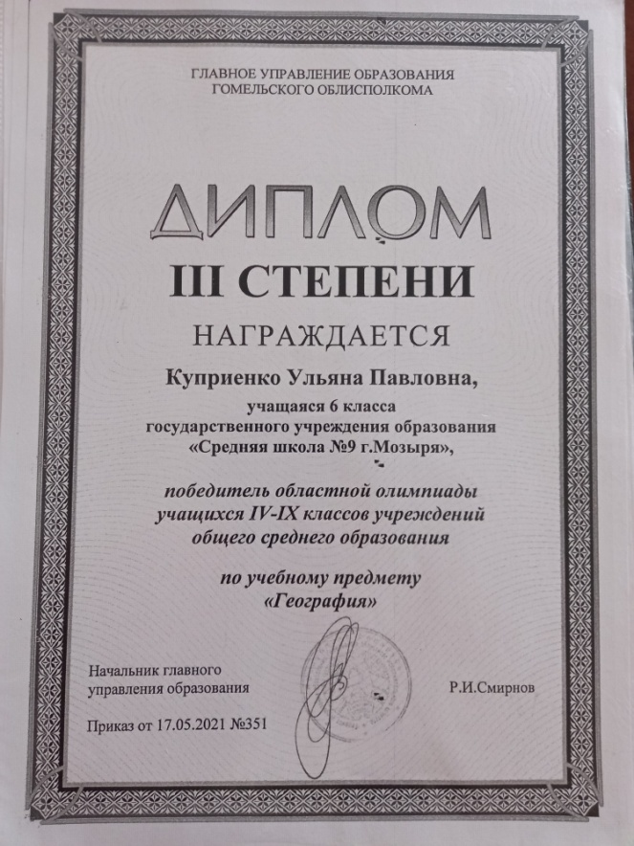
В 2020/2021 учебном году во 2 этапе республиканской олимпиаде по географии среди учащихся 4-9 классов приняли участие 53 учащихся, в том числе: в 6 кл. – 21 учащийся, 7 кл. – 14 учащихся, 8 кл . – 18 учащихся. Из них 4 – учащиеся сельских школ, 41 – городских, 8 – гимназии. Победители: 14 (6 кл.-5, 7 кл. – 4, 8 кл. -5. Из них 11 – учащиеся городских школ, 3 –гимназии). Победители третьего этапа областной олимпиады среди учащихся IV-IX: Дудковский Владислав, диплом 1 степени, ГУО «Гимназия имени Я. Купалы» учитель Колбанова Татьяна Васильевна Куприенко Ульяна, диплом 3, ГУО «Средняя школа №9 г. Мозыря», учитель Морозько Светлана Владимировна.

Slide 8
Результаты централизованного тестирования в 2021 году по учебным предметам

Slide 9
Результаты централизованного тестирования география по баллам

Slide 10
В октябре 2021 года проведена республиканская игра-конкурс «Глобусенок 2021», в которой приняли участие 269 учащихся 6-11 классов из 20 учреждений общего среднего образования (Не приняли участие: СШ №2,СШ №5, СШ №8, СШ №9,СШ №10, СШ №12, СШ №14, Глиницкий дс БШ, Зимовищский дс БШ, Козенская СШ, Творичевский дс БШ, Слободская СШ)

Slide 11
Трансляция практического опыта работы педагогов в семинарах, конференциях, фестивалях, конкурсах на районном, областном, республиканском, международном уровнях
Так 30.03.2021 был проведен областной фестиваль педагогических идей «Аттестация как управленческая деятельность и фактор профессионального роста педагогов» (ГУО «Средняя школа №14 г.Мозыря), Где свой опыт обобщили 4 педагога: Акунец Е. И., Басак Н. В., Колбанова Т. В., Нафранович И. Н.
Опыт работы района по специальному образованию на ПК в мае 2021 представила Кулыба О. А., учитель географии ГУО «Средняя школа №10 г.Мозыря». Урок географии (8 инегр. кл.) по теме: «Страны Западной Азии: Азербайджан, Армения, Грузия» - типовой учебный план. «Россия. Население. Хозяйство» – учебный план 9 кл. ВШ1

Slide 12
III Международном профессионально-методическом конкурсе «ПЕДАГОГИЧЕСКОЕ ПРИЗВАНИЕ»: Ероменко Алла Ивановна, учитель географии ГУО «Средняя школа №5 г.Мозыря», Борисова Ирина Дмитриевна, учитель географии ГУО «Средняя школа №11 г.Мозыря», Акунец Елена Ивановна, учитель географии ГУО «Каменская средняя школа Мозырского района» Международная научно-исследовательский конкурс «Лучший исследовательский проект: Кабанович Анна Владимировна, учитель географии ГУО «Средняя школа №9 г.Мозыря» Публикационная деятельность: Борисова Ирина Дмитриевна, учитель географии ГУО «Средняя школа №11 г.Мозыря», Басак Наталья Викторовна, учитель географии ГУО «Средняя школа №15 г.Мозыря имени генерала Бородунова Е.С.», Акунец Елена Ивановна, учитель географии ГУО «Каменская средняя школа Мозырского района»

Slide 13
17.06.2021 состоялось заседание районного методического совета по теме «Современные формы презентации эффективного управленческого и педагогического опыта как средство повышения качества образования в условиях новой образовательной среды, где свой опыт работы представила Булгак Н.Н., учитель географии ГУО «Средняя школа №16 г.Мозыря»

Slide 14
На основании годового плана работы государственного учреждения «Мозырский районный учебно-методический центр» на 2020/2021 учебный год, а также в соответствии с приказом отдела образования от 15.02.2021 №136, с 18 февраля по 26 марта 2021 года прошел районный педагогический конкурс «Лучший медиаурок» для учителей биологии и географии. В заочном представлении конкурсных материалов участвовали учителя биологии и географии из 20 учреждений общего среднего образования. Члены жюри, рассмотрев все заявленные конкурсные материалы, по итогам протокола конкурсных работ признали победителями конкурса 13 педагогов

Slide 15
с 1 января 2021 года начал работу «Единый информационно-образовательный ресурс (далее – ЕИОР) – новый компонент учебно-методического обеспечения образовательного процесса в учреждении общего среднего образования», получил большой отклик от педагогов. Созданы творческие и экспертные группы по учебным предметам, в состав которых вошли, в первую очередь, педагоги, которые активно транслируют свой педагогический опыт. В Мозырском районе в состав творческой группы по переводу модулей по учебному предмету «География» VII класс входят 4 педагога
№ п/п | Ф.И.О. | Должность, учреждение образования
1 | Александрова Анжела Васильевна | учитель географии ГУО «Средняя школа № 12 г.Мозыря
2 | Борисова Ирина Дмитриевна | учитель географии ГУО «Средняя школа № 11 г.Мозыря»
3 | Колбанова Татьяна Васильевна | учитель географии ГУО «Гимназия имени Я.Купалы»
4 | Колос Надежда Андреевна | учитель географии ГУО «Средняя школа №11 г.Мозыря»

Slide 16
Планирование работы районного ресурсного центра в 2021/2022 учебном году
В2021/2022 учебном году предлагается единая тема «Совершенствование профессиональной компетентности учителей географии по использованию технологии визуализации учебной информации в современном образовательном процессе»

Slide 17
В 2021/2022 учебном году запланированы 4 заседания районного ресурсного центра (август, ноябрь, январь, апрель).
Повышение эффективности учебно-познавательной деятельности обучающихся посредством визуализации учебной информации по географии
Современный урок географии с использованием техник визуализации как одного из средств реализации воспитательного потенциала урока
Географическая карта как визуальная модель территории на уроках географии

